Slide 1
Тренажер по теме «Фонетика».
Русский язык, 2 класс
Н. Н. Покровкова
г. Гагарин
2015 г.

Slide 2
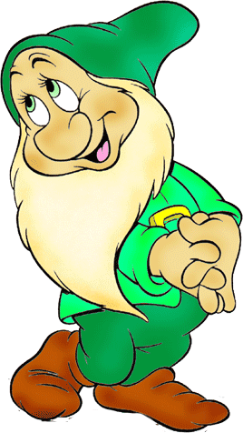
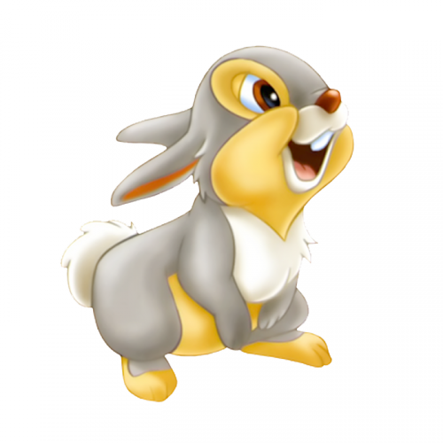
Продолжи предложение: «Фонетика - это раздел науки о языке, которая изучает ... »
Подумай…
Молодец!
звуки речи
состав слова
части речи

Slide 3
Укажи группу с гласными звуками
Подумай…
Молодец!
а, о, у, ы, е, и
а, о, у, ы, и, э
э, я, е, ё, ю

Slide 4
Сколько гласных звуков
в русском языке?
Подумай…
Молодец!
5
6
10

Slide 5
Сколько звуков в слове ёлочка?
Подумай…
Молодец!
5
6
7

Slide 6
Сколько звуков в слове деревья?
Подумай…
Молодец!
6
7
8

Slide 7
Когда буквы е, ё, ю, я обозначают
2 звука?
Подумай…
Молодец!
всегда
после гласного
после согласного

Slide 8
Когда буквы е, ё, ю, я обозначают
1 звук?
Подумай…
Молодец!
всегда
после гласного
после согласного

Slide 9
В каком слове все согласные звуки мягкие?
Подумай…
Молодец!
осень
зима
весна

Slide 10
В каком слове все согласные звуки твёрдые?
Подумай…
Молодец!
Москва
Смоленск
Камчатка

Slide 11
В каком слове не все согласные звуки твёрдые?
Подумай…
Молодец!
пятница
суббота
завтра

Slide 12
Какому звуку подходит характеристика:
согласный, глухой непарный, мягкий парный?
Подумай…
Молодец!
[х']
[ч']
[ф']

Slide 13
Какому звуку подходит характеристика:
согласный, звонкий непарный, мягкий непарный
Подумай…
Молодец!
[й']
[л']
[р']

Slide 14
В каком слове все согласные глухие?
Подумай…
Молодец!
куртка
кофта
свитер

Slide 15
В каком слове все согласные звонкие?
Подумай…
Молодец!
небо
солнце
облака

Slide 16
В каком слове не надо писать
букву Б?
Подумай…
Молодец!
сугро...
кло..
гер…

Slide 17
В каком слове надо
писать букву Б?
Подумай…
Молодец!
кно...ка
про...ка
ша…ка

Slide 18
В каком слове надо писать
букву З?
Подумай…
Молодец!
воло...
голо...
тормо...

Slide 19
В каком слове надо писать
букву Ж?
Подумай…
Молодец!
кро...ки
ло...ки
бро...ки

Slide 20
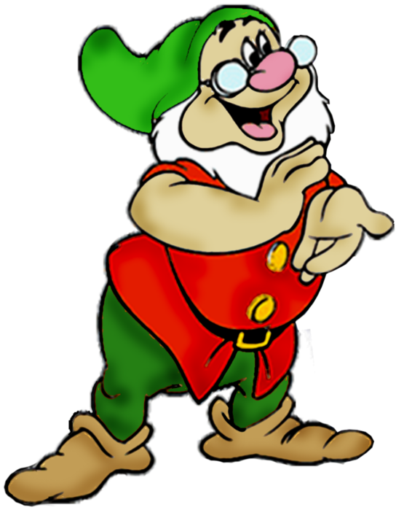
Спасибо
за работу!

Slide 21
Источники:
Фон
Гном
Гном
Гном на слайде 20
Зайчик
Задания

